Slide 1
NP完全
算法设计与分析
武汉大学国家网络安全学院
李雨晴

Slide 2
本章内容提要
易解问题与难解问题
P类问题和NP类问题
NP完全问题
co-NP类问题
NPI类问题
P、NP、co-NP、NPI类之间的区别与联系
NP完全问题的计算机处理技术简介
Notes:
https://www.bilibili.com/video/av19085452?from=search&seid=15683393641905102737

Slide 3
算法效率
复杂度为O(n)的算法是高效率?
复杂度为 O(n log n)?
多项式时间算法
O(n^{c}) for some
constant c
O(n²) ?
O(n¹⁰) ?
O(n^{log n}) ?
非多项式时间算法
O(2^{n}) ?
O(n!) ?

Slide 4
引言
易解问题与难解问题
如果对一个问题∏存在一个算法，时间复杂性为O(n^{k})，其中n是问题规模，k是一个非负整数，则称问题∏存在多项式时间算法。这类算法在可以接受的时间内实现问题求解， e.g., 排序、串匹配、矩阵相乘。
现实世界里还存在很多问题至今没有找到多项式时间算法，计算时间是指数和超指数函数（如2^{n}和n!），随着问题规模的增长而快速增长。
通常将前者看作是易解问题，后者看作难解问题。

Slide 5
易解问题和难解问题
在学术界已达成这样的共识：把多项式时间复杂性作为易解问题与难解问题的分界线，主要原因有：
1) 多项式函数与指数函数的增长率有本质差别
问题规模n | 多项式函数 |  |  |  |  | 指数函数
 | logn | n | nlogn | n² | n³ | 2^{n} | n!
1 | 0 | 1 | 0.0 | 1 | 1 | 2 | 1
10 | 3.3 | 10 | 33.2 | 100 | 1000 | 1024 | 3628800
20 | 4.3 | 20 | 86.4 | 400 | 8000 | 1048376 | 2.4E18
50 | 5.6 | 50 | 282.2 | 2500 | 125000 | 1.0E15 | 3.0E64
100 | 6.6 | 100 | 664.4 | 10000 | 1000000 | 1.3E30 | 9.3E157

Slide 6
易解问题和难解问题
2) 计算机性能的提高对易解问题与难解问题算法的影响
假设求解同一个问题有5个算法A1~A5，时间复杂度T(n)如下表，假定计算机C2的速度是计算机C1的10倍。下表给出了在相同时间内不同算法能处理的问题规模情况：
T(n) | n | n′ | 变化 | n′/n
10n | 1000 | 10000 | n′=10n | 10
20n | 500 | 5000 | n′=10n | 10
5nlogn | 250 | 1842 | n<n′<10n | 7.37
2n² | 70 | 223 | n | 3.16
2^{n} | 13 | 16 | n′=n+log10≈n+3 | ≈1

Slide 7
易解问题和难解问题
3) 多项式时间复杂性忽略了系数，不影响易解问题与难解问题的划分
问题规模n | 多项式函数 |  |  | 指数函数
 | n⁸ | 10⁸n | n¹⁰⁰⁰ | 1.1^{n} | 2^{0.01n}
5 | 390625 | 5×10⁸ | 5¹⁰⁰⁰ | 1.611 | 1.035
10 | 10⁸ | 10⁹ | 10¹⁰⁰⁰ | 2.594 | 1.072
100 | 10¹⁶ | 10¹⁰ | 10²⁰⁰⁰ | 13780.6 | 2
1000 | 10²⁴ | 10¹¹ | 10³⁰⁰⁰ | 2.47×10⁴¹ | 1024
观察结论：n≤100时，（不自然的）多项式函数值大于指数函数值，但n充分大时，指数函数仍然超过多项式函数。

Slide 8
P类问题和NP类问题
这个划分标准是基于对所谓判定问题的求解方式。
先看看什么是判定问题：输出仅为“是”或“否”的一类问题。
事实上，实际应用中的大部分问题（如最优化问题）可以很容易转化为相应的判定问题，如：
排序问题 ⇒ 给定一个实数数组，是否可以按非降序排列?
图着色问题：给定无向连通图G=(V,E)，求最小色数k，使得任意相邻顶点具有不同的着色 ⇒
给定无向连通图G=(V,E)和正整数k，是否可以用k种颜色着色?

Slide 9
确定性算法与P类问题
对判定问题求解，可以采用确定性算法
定义10.1(确定性算法): 设A是求解问题∏的一个算法，如果在算法的整个执行过程中，每一步只有一个确定的选择，则称算法A是确定性算法。
特点：对同一输入实例，运行算法A，所得结果是一样的。
定义10.2(P类问题): 如果对于某个判定问题∏，存在一个非负整数k，对于输入规模为n的实例，能够以O(n^{k})的时间运行一个确定性算法，得到yes或no的答案，则称该判定问题∏是一个P(Polynomial)类问题。
事实上，所有易解问题都是P类问题。

Slide 10
P类判定问题
排序问题：给出一个n个整数的表，它们是否按非降序排列？
不相交集问题：给出两个整数集合，它们的交集是否为空？
最短路径问題：给出一个边上有正权的有向图G = (V，E)，两个特异的顶点是s,t in V,和一个正整数k, 在s到t间是否存在一条路径，它的长度最多是k。

Slide 11
P类判定问题
2着色问题：给出一个无向图G,它是否是2可着色的？即它的顶点是否可仅用两种颜色着色，使两个邻接顶点不会分配相同的颜色？注意，当且仅当G是二分图，即当且仅当它不包含奇数长的回路时，它是2可着色的（见3.3节）。
可满足问题：给出一个合取范式（CNF)形式的布尔表达式f，这里每个子句恰好由两个文字组成，问f是可满足的吗(见10.4.1节)？

Slide 12
非确定性算法与NP类问题
定义(非确定性算法):设A是求解问题∏的一个算法，如果算法A以如下猜测+验证的方式工作，称算法A为非确定性(nondeterminism)算法：
猜测阶段：对问题的输入实例产生一个任意字符串y，在算法的每次运行，y可能不同，因此猜测是以非确定的形式工作。这个工作一般可以在线性时间内完成。
验证阶段：在这个阶段，用一个确定性算法验证两件事：首先验证猜测的y是否是合适的形式，若不是，则算法停下并回答no；若是合适形式，则继续检查它是否是问题x的解，如果确实是x的解，则停下并回答yes，否则停下并回答no。要求验证阶段在多项式时间内完成。

Slide 13
注意对非确定性算法输出yes/no的理解：
若输出no，并不意味着不存在一个满足要求的解，因为猜测可能不正确；若输出yes，则意味着对于该判定问题的某一输入实例，至少存在一个满足要求的解。

Slide 14
NP类问题
定义(NP类问题): 如果对于判定问题∏，存在一个非负整数k，对于输入规模为n的实例，能够以O(n^{k})的时间运行一个非确定性算法，得到yes/no的答案，则该判断问题∏是一个NP(nondeterministic polynomial)类问题。
※注意：NP类问题是对于判定问题定义的，事实上，可以在多项式时间内应用非确定性算法解决的所有问题都属于NP类问题。

Slide 15
NP类问题
（非形式定义）对于问题∏存在一个确定性算法A，该算法在对∏的一个实例展示一个断言解时，它能在多项式时间内验证解的正确性。即如果断言解导致答案是yes，就存在一种方法可以在多项式时间内验证这个解。

Slide 16
例子
问题COLORING，NP？
第一种方法 ： 设I是COLORING问题的一个实例，s被宣称为I的解。容易建立 一个确定性算法来验证s是否确实是I的 解， 从NP类的非形式定义可得COLORING问题属于NP类 。

Slide 17
例子
第二种方法对于这个问题建立不确定性算法。
当图G用编码表示后，一个算法A可以很容易地构建并运作如下。
首先通过对顶点集合产生一个任意的颜色指派以“ 猜测”一个解；
接着，A验证这个指派是否是有效的指派，如果它是一个有效的指派，那么A停下并且回答 yes, 否则 它停下并回答no。
请注意，根据不确定性算法的定义，仅当对问题的实例回答是 yes时，A回答yes。其次是关于需要的运行时间，A在猜测和验证两个阶段总共花费不多于多项式时间。

Slide 18
P与NP之间的不同
P是一个判定问题类，这些问题可以用一个确定性算法在多项式时间内判定或解出；
NP是一个判定问题类，这些问题可以用一个确定性算法在多项式时间内检査或验证它们的解。

Slide 19
关于P与NP关系的初步思考 --从字面含义
1) 若问题∏属于P类，则存在一个多项式时间的确定性算法，对它进行判定或求解；显然，也可以构造一个多项式时间的非确定性算法，来验证解的正确性，因此，问题也属NP类。因此，显然有
P⊆NP
2) 若问题∏属于NP类，则存在一个多项式时间的非确定性算法，来猜测并验证它的解；但不一定能构造一个多项式时间的确定性算法，来对它进行求解或判定。
因此，人们猜测P ≠ NP，但是否成立，至今未得到证明。

Slide 20
10.4 NP完全问题
NP完全问题是NP类问题的子类，一个具有特殊性质与特殊意义的子类。

Slide 21
问题变换（归约）
NP类问题在最坏情况下的时间复杂性一般都是快速增长的指数函数。我们希望能够在NP类问题内部找到一种方法，比较两个问题的复杂性。
比较两个问题的计算复杂性的方法是问题变换。
问题∏
问题∏′
输入转换
输出转换
I
I′
算法A
O′
O
Notes:
pi

Slide 22
多项式时间变换（归约）
定义(多项式时间变换):若在O(τ(n))时间内完成上述输入/输出转换，则称问题∏以τ(n)时间变换到问题∏′，记为
∏∝_{τ(n)}∏′
其中，n为问题规模；若在多项式时间内完成上述转换，则称问题∏以多项式时间变换到问题∏′，记为
∏∝_{poly}∏′

Slide 23
多项式时间变换（归约）
∏∝_{poly}∏′
可以多次调用算法A，但是调用次数是多项式次
问题∏
问题∏′
输入转换
输出转换
I
I′
算法A
O′
O

Slide 24
举例：多项式时间变换
排序问题的算法A，输入为x₁, x₂,..., x_{n}, 输出为非降序序列x_{i1}≤ x_{i2} ≤... ≤ x_{in} ；
配对问题∏：输入两组数X=(x₁, x₂,..., x_{n},)和Y=(y₁, y₂,..., y_{n},)，输出是两组元素的非降序依次配对。
求解配对问题，需要进行三个变换
将配对问题的输入X,Y变成排序问题的两个输入I_{1′}, I_{2′} ；
应用算法A对I_{1′}, I_{2′}分别排序，得到两个排序输出O_{1′}, O_{2′} ；
将两个排序输出O_{1′}, O_{2′}转换成配对问题的输出O。
O_{1′}, O_{2′}是I_{1′}, I_{2′} 的解，当且仅当O是X,Y的解
这些操作可以在多项式时间内完成。

Slide 25
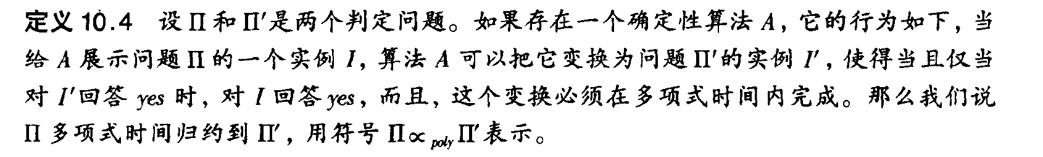
多项式时间变换

Slide 26
多项式时间变换的性质
传递性：设∏、∏’和∏’’是3个判定问题，若∏∝_{τ(n)}∏’，且∏’∝_{τ(n)}∏’’，则∏∝_{τ(n)}∏’’。

Slide 27
NP-困难
一个判定问题∏称为NP困难，如果对于每一个NP类问题都可以通过多项式时间化为∏

Slide 28
NP完全问题
NP完全问题是一类具备如下特殊性质的NP类问题
∏（该问题本身）就是一个NP类问题
每一个NP类问题都可以通过多项式时间化为∏
NP类问题
NP完全问题

Slide 29
NP完全问题的定义
定义(NP完全问题): 令∏是一个判定问题，如果问题∏属于NP类问题，并且对NP类问题中的每一个问题∏′，都有∏′∝_{poly}∏，则称判定问题∏是一个NP完全问题(NP complete problem, NPC)。
NP类问题
NP完全问题

Slide 30
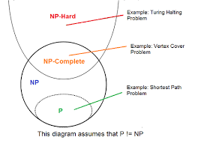
关系

Slide 31
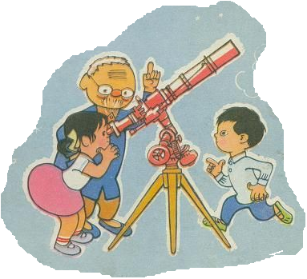

对“NP完全问题”的评述
NP完全问题是NP类问题中最难的
一类问题，至今已经发现了几千个，
但一个也没有找到多项式时间算法。
如果某一个NP完全问题能在多项式时间内解决，则每一个NP完全问题都能在多项式时间内解决。
这些问题也许存在多项式时间算法，因为计算机科学是相对新生的科学，肯定还有新的算法设计技术有待发现；
这些问题也许不存在多项式时间算法，但目前缺乏足够的依据来证明这一点。

Slide 32
P类问题、NP类问题、NP完全问题的关系
NP类问题
P类问题
NP完全问题

Slide 33
关于P与NP关系的再思考 --从深层意义
至今没有人能证明是否P ≠ NP。
若P=NP，说明NP类中所有问题
（包括NP完全问题）都具有
多项式时间算法；
若P ≠ NP，
说明NP类中除P类之外的所有问题
（包括NP完全问题）都不存在多项式时间算法。
无论哪种答案，都将为算法设计提供重要的指导和依据。
目前人们普遍猜测：P ≠ NP
NP类问题
P类问题
NP完全问题
Notes:
https://www.bilibili.com/video/av19085452?from=search&seid=15683393641905102737

Slide 34
如何证明一个问题是NP完全的？
根据NP完全问题的定义（满足的两个性质），显然地，证明需要分两个步骤进行：
证明问题∏是NP类问题；即可以在多项式时间内以确定性算法验证一个任意生成的串，以确定它是否为问题的一个解。
证明NP类问题中的每一个问题都能在多项式时间内变换为问题∏。由于多项式问题变换具有传递性，所以，只需证明一个已知的NP完全问题能够在多项式时间内变换为问题∏.
NP类问题
要证明的
??问题
已知的NP
完全问题

Slide 35
如何证明一个问题是NP完全的？
第一个NP完全问题怎么证明？
NP类问题
要证明的
??问题
已知的NP
完全问题

Slide 36
最基本的NP完全问题
1971年，美国的Cook证明了Cook定理：布尔表达式的可满足性(SAT)问题是NP完全的。
可满足性问题即合取范式的可满足性问题，来源于许多实际的逻辑推理的应用。合取范式形如A₁∧A₂∧...∧A_{n}，其中子句A_{i} (1≤i≤n)形如：a₁∨a₂∨...∨a_{k}, 其中a_{j}称为文字，为布尔变量。SAT问题是指：是否存在一组对所有布尔变量的赋值，使得整个合取范式为真? 例如
当x₁和x₃都为真、其余文字任意赋值时，f值为真。

Slide 37
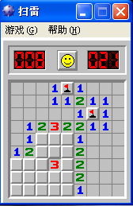
其他NP完全问题
可满足性(SAT)问题是第一个被证明的NP完全问题。1972年，Karp证明了十几个问题都是NP完全的。这些NP完全问题的证明思想和技巧，以及利用他们证明的几千个NP完全问题，极大地丰富了NP完全理论。
已证明的NP完全问题：
SAT问题 、最大团问题 、图着色问题 、
哈密顿回路问题 、旅行商问题 、背包问题 、
最长路径问题、 扫雷游戏…

Slide 38
NP 完全证明
引例：旅行商问题
最大团问题
顶点覆盖问题(VC)

Slide 39
例子-旅行商问题
两个问题：
哈密顿回路问题：给出一个无向图G= (V，E)，它有哈密顿回路吗？即一条恰好访问每个顶点一次的回路。
旅行商问题：给出一个n个城市集合，且给出城市间的距离。对于一个整数k，是否存在最长为k的游程？这里，一条游程是一个回路，它恰好访问每个城市一次。

Slide 40
证明NP完全
哈密顿回路问题NP完全，证明旅行商问题也是NP完全的。
第一步：说明旅行商问题是NP的。
一个不确定性算法可以从猜测一个城市序列开始，然后验证这个序列是一个游程。如果是的， 就继续看游程的长度是否超过给出的界k。

Slide 41
证明NP完全
第二步：证明哈密顿回路问题可以在多项式时间归约到旅行商问题，即
哈密顿回路问题∝_{poly}旅行商问题
即设G是哈密顿回路的任意实例， 我们 构建一个含权图G‘ 和一个界限k, 使得当 且仅当G’有一个总长不超过k的游程时，G有一条哈密顿回路

Slide 42
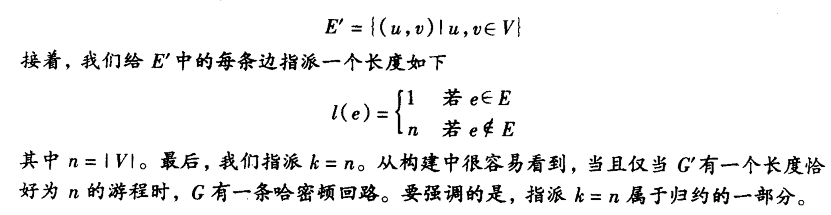
证明NP完全
设G=(V,E), G’=(V,E’)是顶点V集合的完全图，即

Slide 43
NP 完全证明
引例：旅行商问题
最大团问题
顶点覆盖问题(VC)

Slide 44
最大团问题
团的概念：团是图G=(V,E)的一个完全子图，该子图（有k个顶点）中任意两个顶点都有1条边相连。
团问题：对于给定的无向图G=(V,E)和正整数k，是否存在具有k个顶点的团?

Slide 45
最大团问题
下面证明团问题属于NP完全问题，证明分两步：
1) 团问题属于NP类问题
显然，验证图G的一个子图是否构成团只需要多项式时间，所以团问题属于NP类问题。
2) SAT问题∝_{poly}团问题

Slide 46
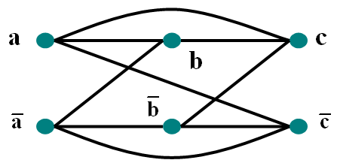
SAT问题∝_{poly}团问题
对于任意一个合取范式，按照如下方式构造相应的图G：
例如
图G的每个顶点对应于f中的每个文字，多次出现的重复表示；
若图G中两个顶点对应的文字不互补，且不出现在同一子句中，则将其连线。（a-b连线意味着a和b同时为真）

Slide 47
SAT问题∝_{poly}团问题
设f有n个子句，则f可满足
⇔ n个子句同时为真
⇔每个子句至少1个文字为真
⇔G中有n个顶点之间彼此相连
⇔G中有n个顶点的团
显然，上述构造图G的方法可在多项式时间内完成，故有：SAT∝_{poly}团问题。
由以上证明可知，团问题是NP完全问题。
同时为真，则相连

Slide 48
NP 完全证明
引例：旅行商问题
最大团问题
顶点覆盖问题(VC)

Slide 49
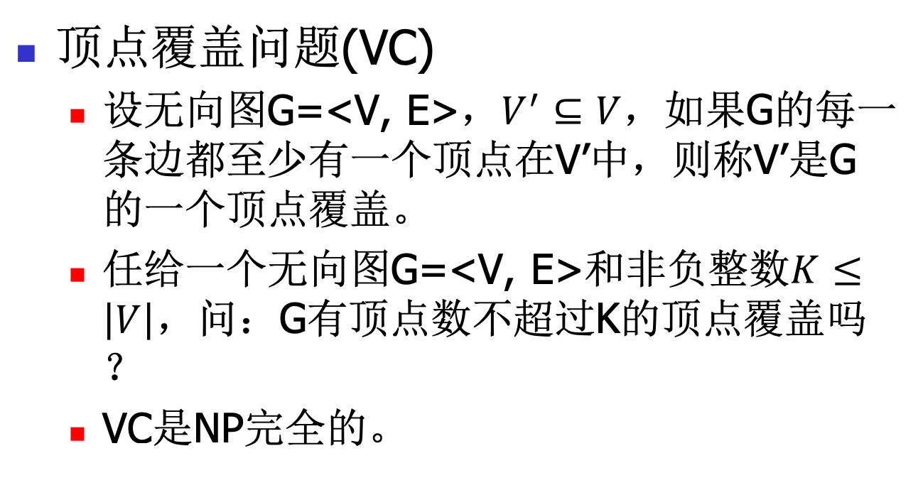
顶点覆盖问题(VC)
易证：VC∈NP，即存在多项式时间算法可以对VC问题进行验证。

Slide 50
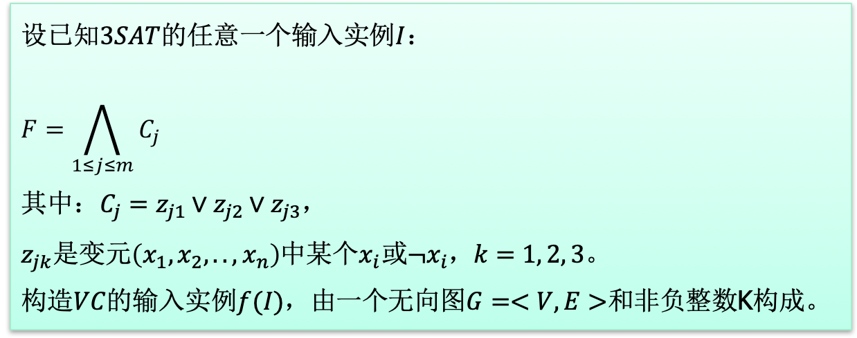
顶点覆盖问题(VC)

Slide 51
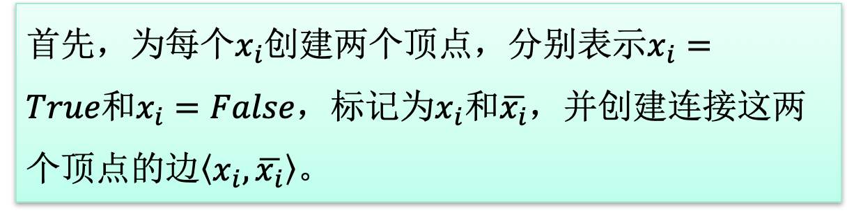
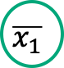
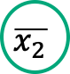


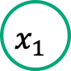



顶点覆盖问题(VC)
……
Notes:
要覆盖这n条边，任何一个顶点覆盖在𝑥_𝑖 和(𝑥_𝑖 ) ̅中必须取一个，后面还要利用K来保证𝑥_𝑖 和(𝑥_𝑖 ) ̅中只能取一个。

Slide 52
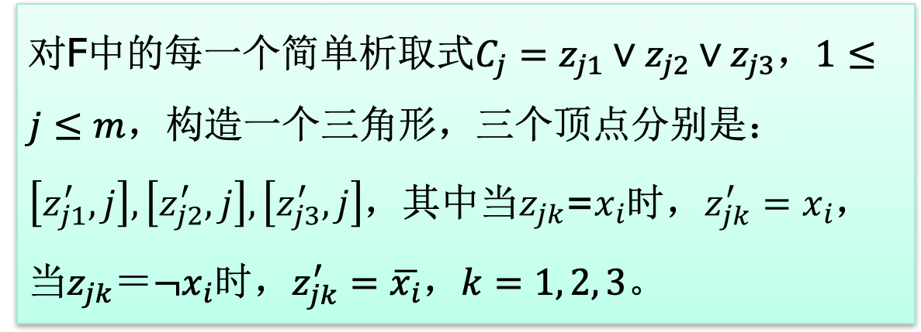
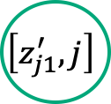
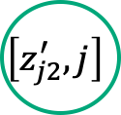
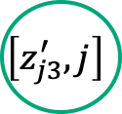
顶点覆盖问题(VC)
Notes:
要覆盖这个三角形，任何一个顶点覆盖都至少要在这三个点中取两个点。

Slide 53
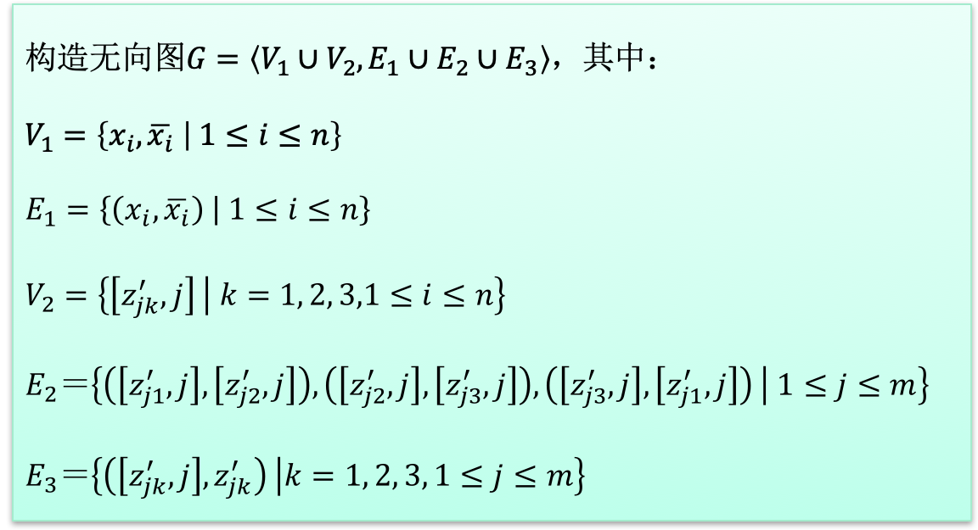
顶点覆盖问题(VC)
构件设计法

Slide 54
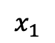
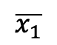
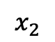
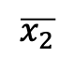
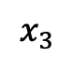
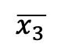
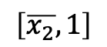
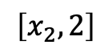
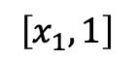
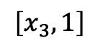
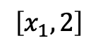
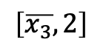
顶点覆盖问题(VC)

Slide 55
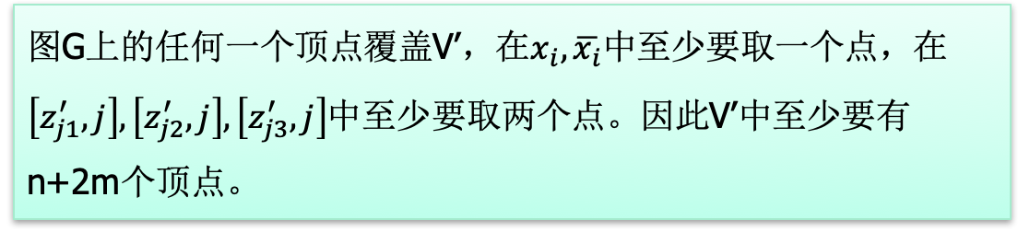
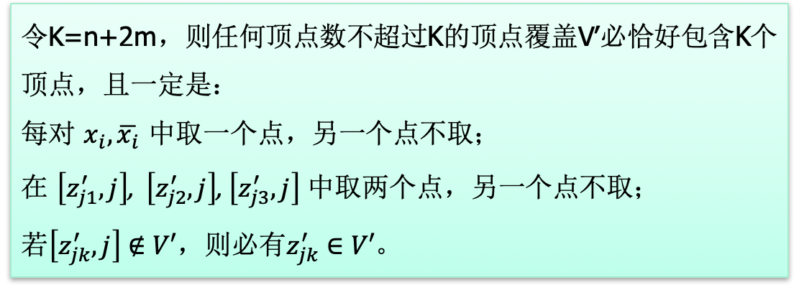
顶点覆盖问题(VC)

Slide 56
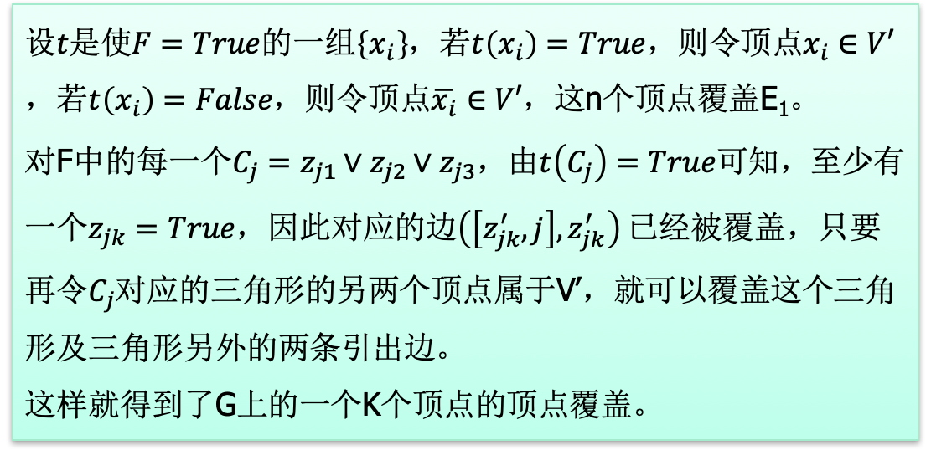
顶点覆盖问题(VC)
证明：F是可满足的当且仅当G有顶点数不超过K的顶点覆盖V’。

Slide 57
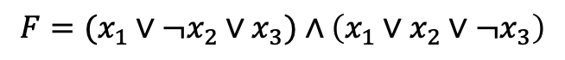
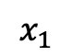
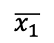
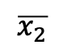
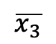
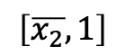
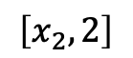
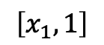
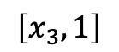
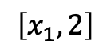
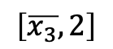
顶点覆盖问题(VC)

Slide 58
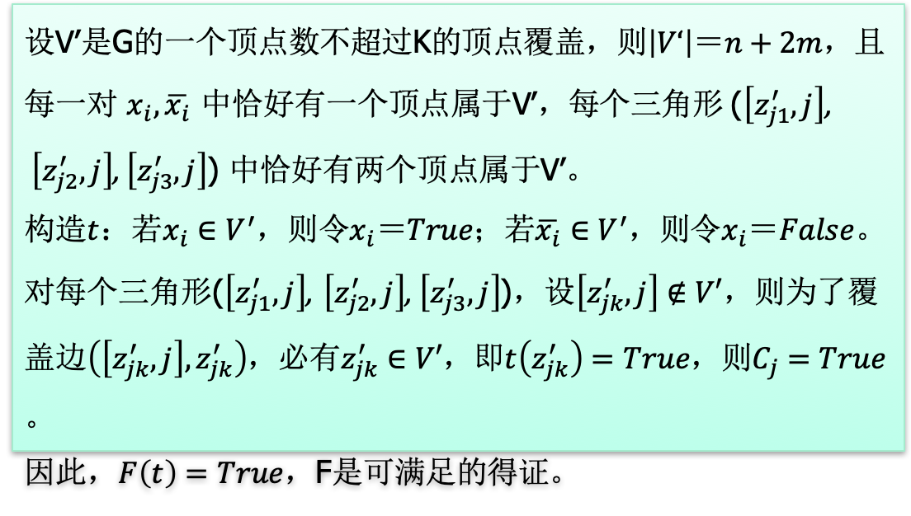
顶点覆盖问题(VC)
证明：F是可满足的当且仅当G有顶点数不超过K的顶点覆盖V’。

Slide 59
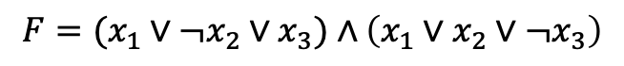
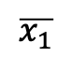
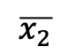
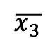
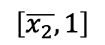
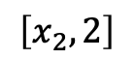




顶点覆盖问题(VC)

Slide 60

NP完全问题的证明

Slide 61

NP完全问题的证明

Slide 62

NP完全问题的证明

Slide 63
更多NP完全问题
3着色问题
3维匹配问题
哈密尔顿路径问题
划分问题
背包问题
装箱问题
集合覆盖
多处理机调度
最长路径问题

Slide 64
NP难问题
难解问题中还有一类问题，虽然也能证明所有的NP类问题可以在多项式时间内变换到问题∏，但并不能证明∏也是NP类问题，所以∏不是NP完全的。但问题∏至少与任意NP类问题有同样的难度，这样的问题称为NP难问题。
NP类问题
NP难问题

Slide 65
co-NP类问题
co-NP类由它们的补属于NP类的那些问题组成。例如：
旅行商问题的补：给出n个城市和它们之间的距离，不存在长度为k或更少的任何旅程，情况是那样吗?
可满足性问题(SAT)的补：给出一个公式f，不存在使得f为真的布尔变量指派，是吗? 换言之，f是不可满足的吗?
换个角度来看， co-NP类问题也是NP完全问题。

Slide 66
co-NP类问题的定义
定义(co-NP完全问题): 问题∏对于co-NP类是完全的，若
∏在co-NP中；
对于co-NP中的每个问题∏’，有∏’∝_{poly}∏。
co-NP类问题
co-NP完全问题

Slide 67


Slide 68
NPI类问题
NP类问题中还有一些问题，人们不知道是属于P类还是属于NP完全问题，还有待于证明其归属。
这些问题是NP完全问题的可能性非常小，也因为不相信他们在P中，我们人为地增加另一问题类来接纳这类问题，这个类称为NPI(NP-Intermediate)类。

Slide 69
NPI类问题
NP类问题
?
P类问题
?
NP完全问题

Slide 70
关于NPI类问题的评述
NPI类是一个人为定义的、动态的概念，随着人们对问题研究的深入，许多NPI类问题逐渐被明白无误地证明他们原本属于P类问题或NP完全问题。
例如：线性规划问题、素数判定问题等，在二者没有被证明他们均属于P类问题之前，人们一直将他们归于NPI类问题。

Slide 71
一个例子
线性规划问题
?
P类问题
?
NP完全问题
线性规划问题
设A∈R^{m×n}, x∈R^{n}, b∈R^{m}，
在满足Ax=b，x≥0约束下，
使目标函数c^{T}x达到最大值，其中c∈R^{n}.
长期以来，线性规划问题没有多项式时间解法，也无法证明它是NP完全问题。直到20世纪80年代，这个问题得到解决，发现了多项式时间算法。

Slide 72

另一个例子
素数判定问题
?
P类问题
?
NP完全问题
素数判定问题
给一个整数，判定其是素数
还是合数。
经过一个重要的理论突破，印度M. Agrawal 教授和他的学生N. Kayal 和N. Saxena于2002年宣布发现一个多项式时间算法。(PRIMES is in P, Annals of Mathematics, 160 (2004), 781–793)

Slide 73

P、NP、co-NP、NPI类之间的区别与联系
Notes:
https://www.bilibili.com/video/BV1mb41127LZ

Slide 74
NP完全问题的计算机处理技术
NP完全问题是计算机难以处理的，但是实际中经常遇 到，我们无法回避这些问题。因此，人们提出了解决NP完全问题的各种方法：
采用先进的算法设计技术
问题规模不是很大时，采用动态规划法、回溯法、分支限界法等。

Slide 75
NP完全问题的计算机处理技术
近似算法
很多问题的解允许有一定的误差，只要给出的解是合理的、可接受的。
随机算法
例如随机采样算法，穷举+挑一 vs. 随机化采样，Θ(n)
或以较小的错误概率为代价，获得计算时间的大幅减少。

Slide 76
NP完全问题的计算机处理技术
并行计算
利用多台CPU共同完成一项计算，虽然从原理上说，增强计算性能并不能从根本上解决NP完全问题，但这也是解决NP完全问题的措施之一。近年来的成就如129位(bit)大整数的分解、“深蓝”下棋程序等。

Slide 77

NP完全问题的计算机处理技术
智能算法
遗传算法
人工神经网络
模拟退火算法
禁忌搜索算法
DNA计算
人工免疫算法
蚁群算法
（蚁群算法小游戏） http://www.atlas-zone.com/complex/temp/ant/ant.htm
Swarm Intelligence: a new journal dedicated to reporting on developments in the discipline of swarm intelligence. Published by Springer. Editor-in-Chief: Marco Dorigo.

Slide 78
NP完全问题的求解
减少搜索量
简单算法是穷举搜索，时间为指数
减少搜索量：分枝限界法，隐枚举法、动态规划等
可以提高效率，但时间复杂度不变
优化问题
降低优化要求，求近似解，以得到一个多项式时间的算法。即：找寻在容许的时间内得到容许精度的近似最优解的算法
Notes:
整个计算机科学的大厦就建立在图灵机可计算理论和计算复杂性理论的基础上
一旦证明P=NP,将是计算机科学的一场决定性的突破,在软件工程实践中,将革命性的提高效率.从工业,农业,军事,医疗到生活,软件在它的各个应用域,都将是一个飞跃
P=NP吗? 这个问题是著名计算机科学家(1982年图灵奖得主)斯蒂文·考克（StephenCook ）于1971年发现并提出的

Slide 79

NP-完全性理论
Cook的贡献：第一个NPC问题
史提芬·库克(Stephen Arthur Cook，1939－)NP完全性理论的奠基人，他在1971年论文”The Complexity of Theorem Proving Procedures”中，给出了第一个NP完备的证明，即Cook定理： 可满足性问题（Satisfiablity problem) 是NP完全问题，亦即 SAT∈NPC。且证明了：
SAT∈P当且仅当P=NP
Cook于1961年获Michigan大学学士学位，1962和1966年分获哈佛大学硕士与博士学位。1966-1970，他在UC Berkeley担任助教授；1970年加盟多伦多大学，现为该校CS和数学系教授，他的论文开启了NP完备性的研究，令该领域于之后的十年成为计算机科学中最活跃和重要的研究。因其在计算复杂性理论方面的贡献，尤其是在奠定NP完全性理论基础上的突出贡献而荣获1982年度的图灵奖。
Notes:
整个计算机科学的大厦就建立在图灵机可计算理论和计算复杂性理论的基础上
一旦证明P=NP,将是计算机科学的一场决定性的突破,在软件工程实践中,将革命性的提高效率.从工业,农业,军事,医疗到生活,软件在它的各个应用域,都将是一个飞跃
P=NP吗? 这个问题是著名计算机科学家(1982年图灵奖得主)斯蒂文·考克（StephenCook ）于1971年发现并提出的

Slide 80

Karp的贡献
理查德·卡普（Richard Karp，1935-）1972年论文”Reducibility among Combinatorial Problems”发展和加强了由库克提出的“NP完全性”理论。 尤其是库
克仅证明了命题演算的可满足问题是NP完全的，而卡普则证明了从组合优化中引出的大多数经典问题(背包问题、覆盖问题、匹配问题、分区问题、路径问题、调度问题等)都是NP完全问题。只要证明其中任一个问题是属于P类的，就可解决计算复杂性理论中最大的一个难题，即P=?NP。
Karp于1955、1956和1959年分别获哈佛大学文学学士、理学硕士和应用数学博士学位，现任UC Berkeley计算机科学讲座教授，美国科学院、美国工程院、美国艺术与科学院、欧洲科学院院士。因其在计算机科学领域的基础贡献曾获图灵奖(1985)、冯诺依曼奖、美国国家科学勋章、哈佛大学百年奖章等奖项.
Notes:
理查德·卡普（Richard Karp）1935年1月3日生于波士顿，从小时起就兴趣广泛，聪明过人。在哈佛大学时他文理兼修，1955年先获得文学学士学位，第二年又获得理科硕士学位。之后他进入哈佛大学的计算实验室攻读博士，于1959年取得应用数学博士学位。理查德·卡普教授现任美国加州大学伯克利分校计算机科学讲座教授，美国科学院、美国工程院、美国艺术与科学院、欧洲科学院院士。因其在计算机科学领域的基础贡献曾获图灵奖、冯诺依曼奖、美国国家科学勋章、哈佛大学百年奖章等奖项，还担任美国科学院会刊（PNAS）等多个国际著名刊物编委
UC Berkeley大学教授Richard Karp于1980年当选美国国家科学院院士，1985年当选美国文理科学院院士，1985年获得了美国计算机学会设立的“图灵奖”。
这篇论文(提出了21个NP-完全问题的列表)还有另外一些贡献:
其一就是对计算复杂性理论中的术语进行了规范和统一。把有多项式时间算法的问题命名为P类问题，就是卡普在这篇论文中首次采用的，现在已为学术界所接受并普遍采用，这为学术交流带来了很大的好处。
其二是卡普在刻画NP类中的“最困难”问题类时，提出了与库克归约不同的另一种归约方法，称作“多项式时间多一归约”，有时直接把它叫做“卡普归约”。
其三，卡普的论文给出了“多项式谱系”或叫“多项式层次”(polynomial hierarchy)的基本思想

